Slide 1
Plano Estadual de Vacinação contra a COVID-19
DVVPI - DIVISÃO DE VIGILÂNCIA DO PROGRAMA DE IMUNIZAÇÃO
COORDENADORIA DE VIGILÂNCIA EPIDEMIOLÓGICA
DIRETORIA DE ATENÇÃO E VIGILÂNCIA EM SAÚDE
Curitiba, 06 de dezembro de 2022
Notes:
1
1
1
1

Slide 2
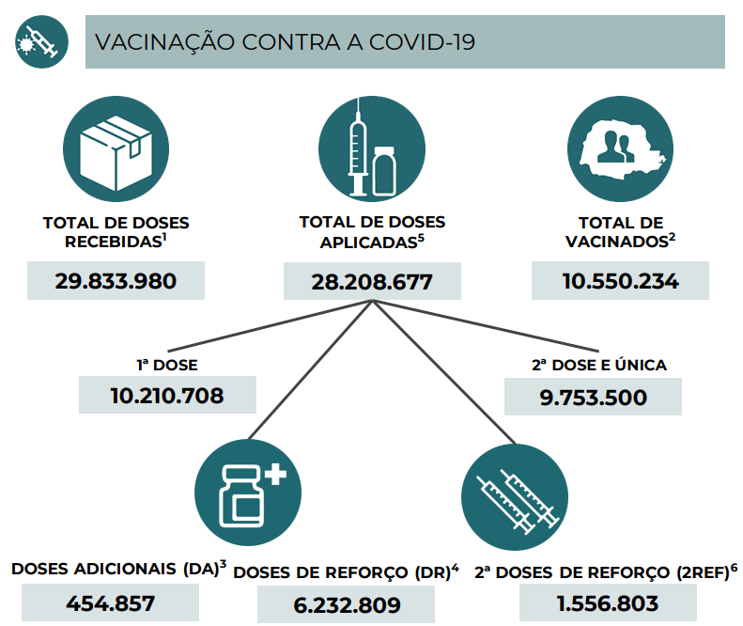
Cenário Geral Doses Aplicadas e Distribuídas
Legenda:
1 – Total de doses distribuídas pelo Ministério da Saúde ao Paraná. Esse número contabiliza tanto as doses já recebidas quanto aquelas que estão em processo de distribuição.
2 – Considera-se o total de pessoas que recebeu a primeira ou a dose única contra a COVID-19.
3 – DA: Imunossuprimidos que receberam mais uma dose, além das duas normais ou dose única.
4 – DR: Indivíduos que receberam mais uma dose, além do esquema primário.
5 – Engloba o quantitativo de doses aplicadas dos grupos: 1ª dose, 2ªdose e única, doses adicionais (DA) e doses de reforço (DR).
6 - Engloba o quantitativo de doses aplicadas de segundo reforço.
Fonte: Boletim epidemiológico Covid-19, 05/12/2022

Slide 3
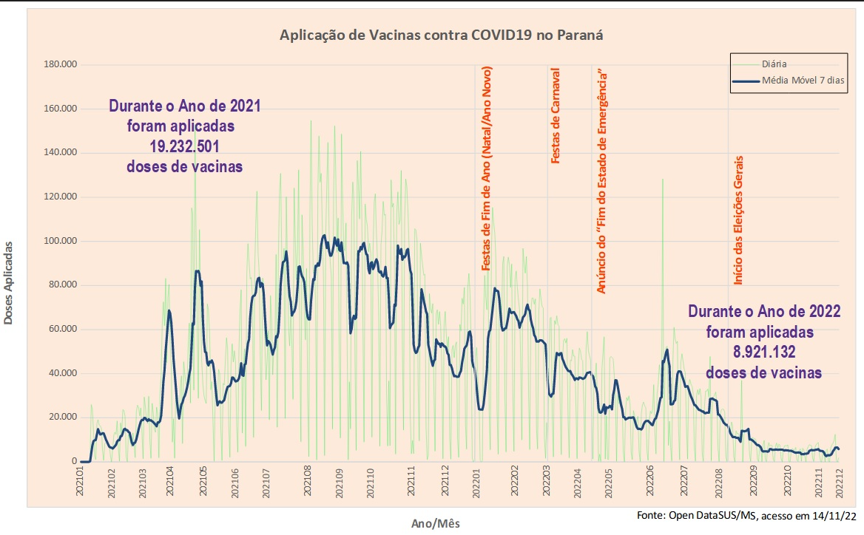
Doses aplicadas em 2021 e 2022
Fonte: Dados do OpenDatasus, 14/11/2022.

Slide 4
Doses aplicadas contra Covid-19, por faixa etária e por dose – D1 e D2
Fonte: Dados do OpenDatasus, 29/11/2022.

Slide 5
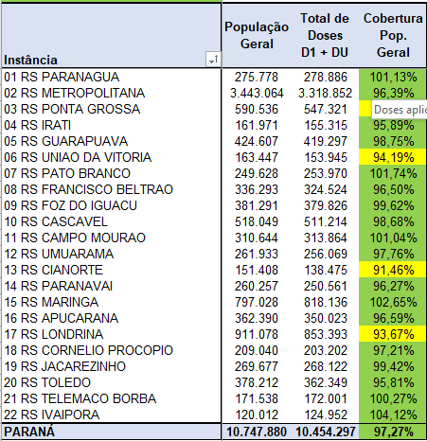
Doses aplicadas contra Covid-19, D1 e D2, pop de 5 anos e mais no PR.
entre 75% e 95%
95% e mais
Fonte: Dados do OpenDatasus, 29/11/2022.

Slide 6
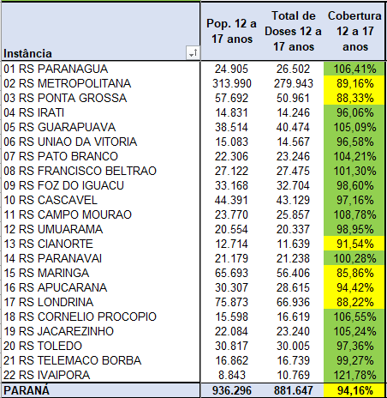
Doses aplicadas contra Covid-19, D1 e D2, pop de 12 a 17 anos no PR.
Menor que 50%
Entre 50% e 75%
entre 75% e 95%
95% e mais
Fonte: Dados do OpenDatasus, 29/11/2022.

Slide 7
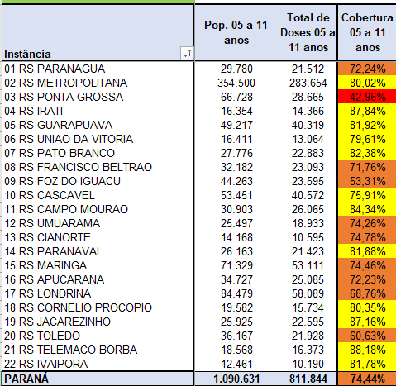
Doses aplicadas contra Covid-19, D1 e D2, pop de 05 a 11 anos no PR.
Menor que 50%
Entre 50% e 75%
entre 75% e 95%
95% e mais
Fonte: Dados do OpenDatasus, 29/11/2022.

Slide 8
Total de Faltosos por dose - Paraná
Faltosos | População | Público alvo
D1 | 846.853 | 3 anos +
D2 | 457.208
1REF | 2.525.011 | 12 anos +
2REF | 4.405.930 | 18 anos +
Fonte: LocalizaSus, 05/12/2022.

Slide 9
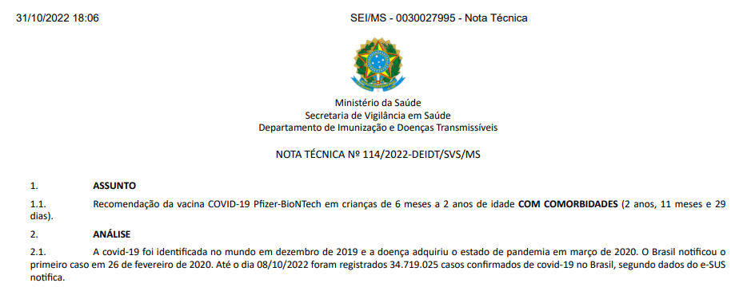
Pfizer Baby – aprovação Anvisa para faixa etária de 6m a 4 anos
Atualizações

Slide 10
Pfizer Baby – Nota Técnica nº 114/2022 – DEIDT/SVS/MS Vacinação de crianças com comorbidades de 6 meses a 2 anos, 11 meses e 29 dias. População estimada no PR → 377.702 Não temos a população de crianças com comorbidades Esquema vacinal: D1, D2 e D3 → 53.580 doses
Atualizações

Slide 11
Pfizer Baby Deliberação CIB nº 262/2022 – 16/11/2022 Aprova “ad referendum” o início da vacinação de crianças de 6 meses a 2 anos de idade com comorbidades no estado do Paraná, sendo o esquema de vacinação primário, conforme definido pelo Programa Nacional de Imunizações (PNI). A fim de evitar perdas de doses por validade após a reconstituição desta vacina, os municípios devem desenvolver estratégias de agendamento para aplicação das doses. As doses remanescentes deste público poderão ser ofertadas para as crianças sem comorbidades. A distribuição das doses de vacina será realizada de forma proporcional para todos os municípios, considerando o quantitativo de doses recebidas do Ministério da Saúde e a estimativa populacional SINASC 2020 desta faixa etária.
Atualizações

Slide 12
Dose de reforço Deliberação CIB nº 254/2022 – 08/11/2022 Aprova “Ad Referendum” a aplicação imediata da segunda dose de reforço de vacina contra a COVID-19 em pessoas acima de 18 anos de idade, enquanto houver disponibilidade de doses, desde que realizada 4 meses após a primeira dose de reforço. Na sequência, a depender da disponibilidade de doses enviadas pelo Ministério da Saúde, será realizada distribuição de forma equânime aos municípios paranaenses.
Atualizações

Slide 13
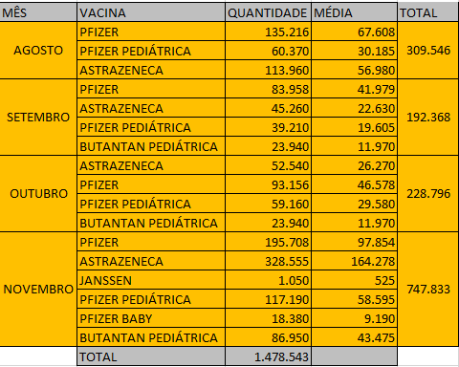
Distribuição de doses no quadrimestre
Atualizações

Slide 14
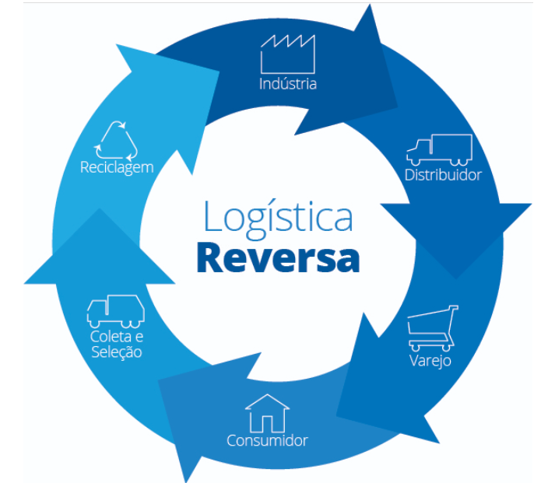
Vacina Astrazeneca Estabelecido Termo de Cooperação Técnica nº 05/2022 entre Ministério da Saúde e Fiocruz Prazo para finalização: final de out/2022 Doses remanescentes deverão ser descartadas Aguardando informação de quais lotes terão logística reversa
Atualizações

Slide 15
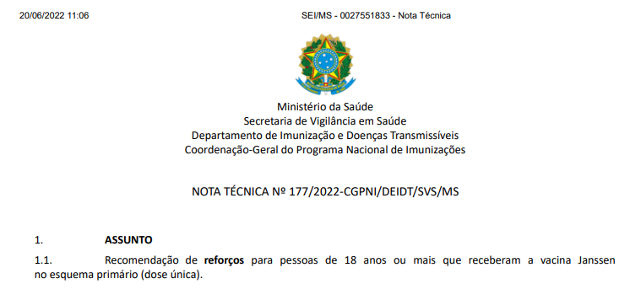
Vacina Janssen
Atualizações

Slide 16
Vacina Janssen Institui o terceiro reforço para a população de 40 anos e mais que iniciou esquema vacinal com Janssen
Atualizações

Slide 17
Vacina Coronavac vacina de escolha para pop. de 3 e 4 anos municípios iniciaram a vacinação com estoques remanescentes Sesa recebeu apenas 47.820 doses em novembro (D1 e D2) aguardando novo envio do Ministério da Saúde
Atualizações

Slide 18
OBRIGADA!

